Slide 1
データベース基本
バラス

Slide 2
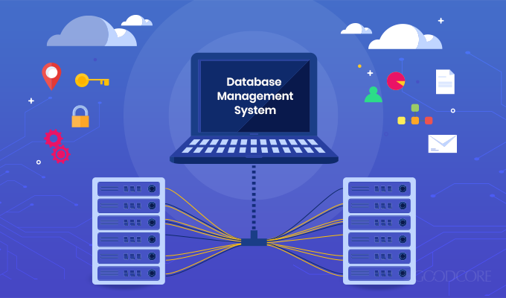
データとデータベース
パソコンが処理出来る情報はすべてデータとなります。
複数のデータを集めて有効的に活用できるような仕組みがデータベースです

Slide 3
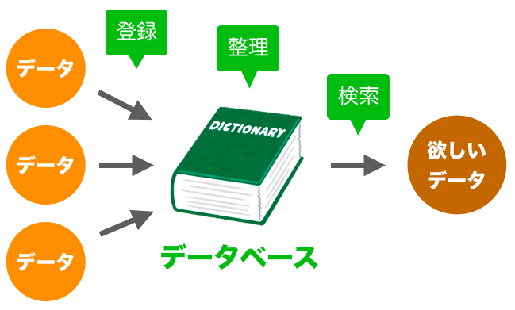
データベースの特徴
登録
整理
検索

Slide 4
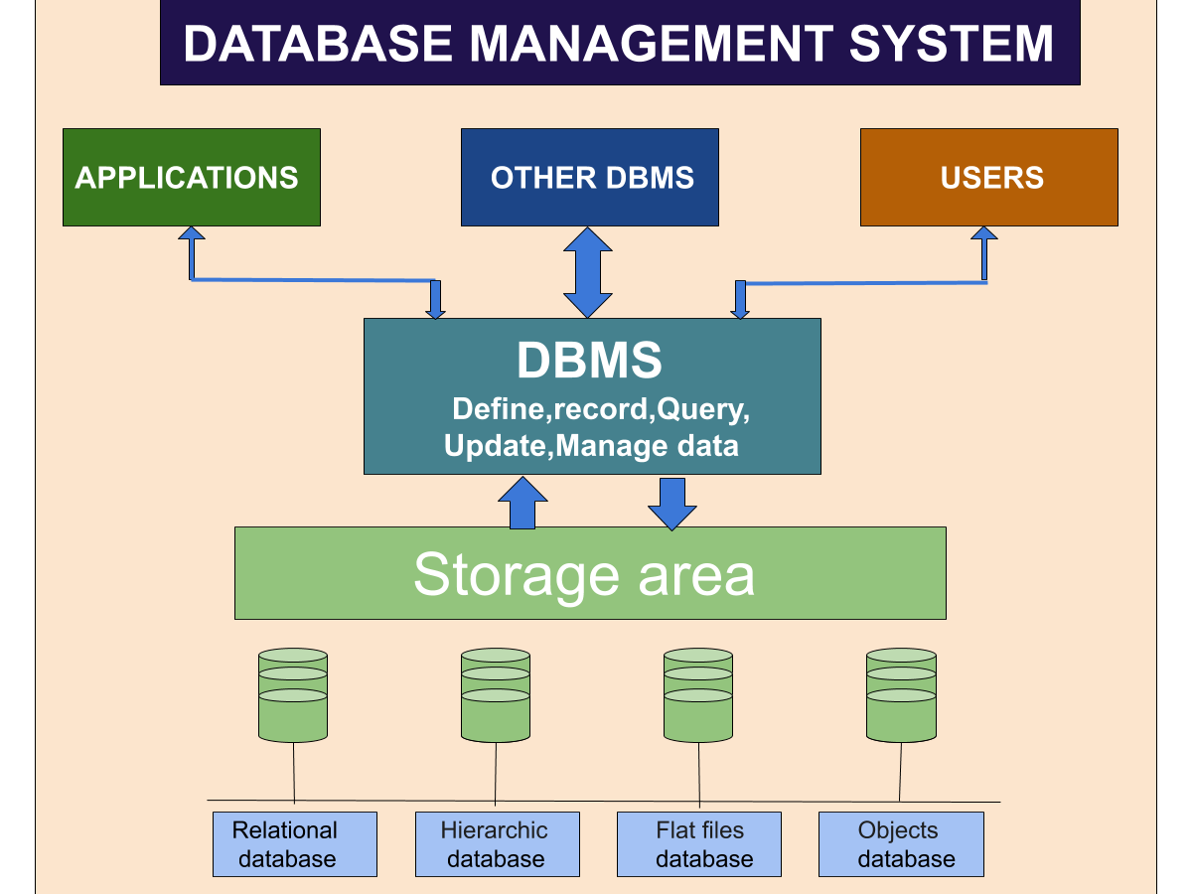
DBMS（データベース管理システム）
データの登録・整理・検索を管理する
データの制限管理する
データの整合性を保つ
不正アクセスを遮断する
障害時にデータバックアップする
データの登録・更新・削除の機能がある

Slide 5
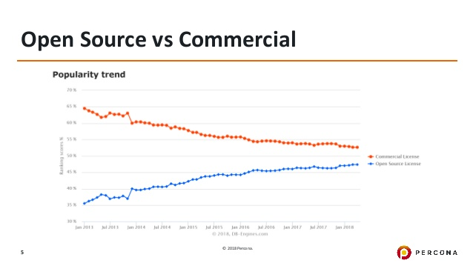
DBMSの種類
Open-Source（無料サービス）
MySQL
PostgreSQL
MongoDB
商用（有料サービス）
Oracle Database
Microsoft SQL server

Slide 6
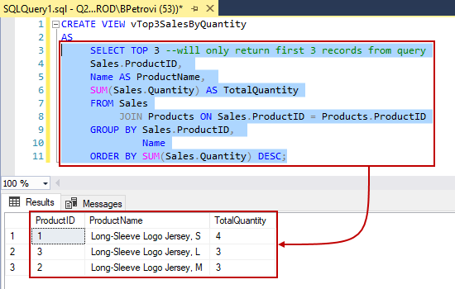
SQL
SQL – Structured Query Language
データベースに命令を送るための言語です

Slide 7
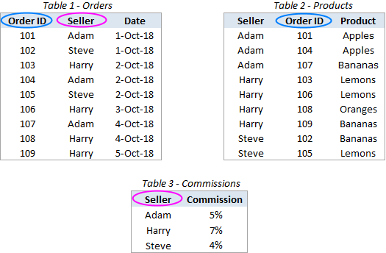
データ保存形式
階層型（Tree）
親子モデル
ネットワーク型
リレーショナル型
行と列がある2次元的なテーブル構造モデルです

Slide 8
Relational型の利点・弱点
利点
更新コストが最小限
データが一箇所に保存されているので、更新する際に一箇所を修正すれば良い
データフォーマット統一
データに制限があるので、フォーマット統一が可能です
正確なデータ取得
安全性を保つことが出来ます
弱点
処理が遅い
表現しにくいデータを保存するのが難しい
データを分散出来ない

Slide 9
NoSQL（Not only SQL）
リレーショナル型以外のデータベース管理システム
データの整合性より早く処理することを重視
多様なデータが格納出来る
分散処理することが出来る

Slide 10
NoSQL（Not only SQL）データ保存仕組み
Key-Value型
読み書きが早くなって、分散処理が出来るようになります
カラム指向型
オブジェクトをキーと紐けてデータを保存出来ます
グラフ型
関係性を表現するためのモデルとなります
ネットワーク型のモデルに適用出来ます

